Slide 1

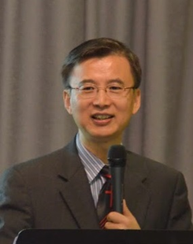
10/7 (週五)
「跟從的腳步」
(路加福音 5:1-11))
追
尋
真
愛
走
向
光
明
華欣 牧師
佈道會

Slide 2
跟从的脚步
路加福音 5:1-11

Slide 3
5:1耶稣站在革尼撒勒湖边，众人拥挤他，要听神的道。2他见有两只船湾在湖边；打鱼的人却离开船洗网去了。3有一只船是西门的，耶稣就上去，请他把船撑开，稍微离岸，就坐下，从船上教训众人。
4讲完了，对西门说：「把船开到水深之处，下网打鱼。」5西门说：「夫子，我们整夜劳力，并没有打著什麽。但依从你的话，我就下网。」6他们下了网，就圈住许多鱼，网险些裂开，7便招呼那只船上的同伴来帮助。他们就来，把鱼装满了两只船，甚至船要沉下去。
8西门彼得看见，就俯伏在耶稣膝前，说：「主啊！离开我，我是个罪人！」9他和一切同在的人都惊讶这一网所打的鱼。10他的夥伴西庇太的儿子雅各、约翰，也是 这样。耶稣对西门说：「不要怕！从今以後，你要得人了。」11他们把两只船拢了岸，就撇下所有的，跟从了耶稣。

Slide 4
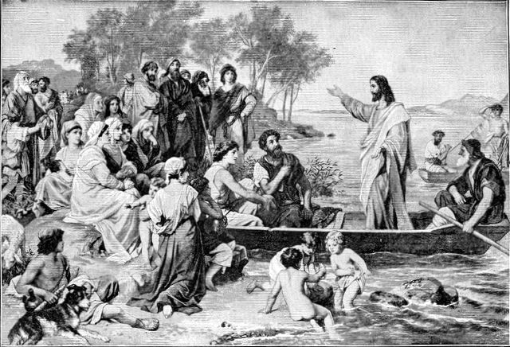
5:1耶稣站在革尼撒勒湖边，众人拥挤他，要听神的道。2他见有两只船湾在湖边；打鱼的人却离开船洗网去了。3有一只船是西门的，耶稣就上去，请他把船撑开，稍微离岸，就坐下，从船上教训众人。 4讲完了，对西门说：「把船开到水深之处，下网打鱼。」
湖边布道会 – 听到真理

Slide 5
要听神的道 – 焦点改变
耶稣站在革尼撒勒湖边，众人拥挤他，要听神的道…

Slide 6
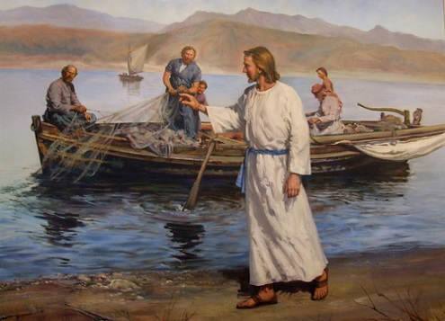
4讲完了，对西门说：「把船开到水深之处，下网打鱼。」5西门说：「夫子，我们整夜劳力，并没有打著什麽。但依从你的话，我就下网。」6他们下了网，就圈住许多鱼，网险些裂开，7便招呼那只船上的同伴来帮助。他们就来，把鱼装满了两只船，甚至船要沉下去。
打鱼大丰收 – 体验真理

Slide 7
依从你的话 – 行动改变
我们整夜劳力,并没有打著什麽.但依从你的话,我就下网

Slide 8
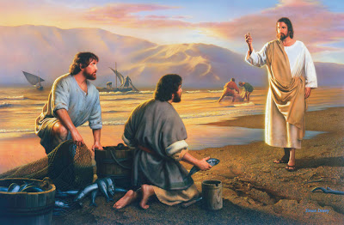
8西门彼得看见，就俯伏在耶稣膝前，说：「主啊！离开我，我是个罪人！」9他和一切同在的人都惊讶这一网所打的鱼。10他的夥伴西庇太的儿子雅各、约翰，也是 这样。耶稣对西门说：「不要怕！从今以後，你要得人了。」11他们把两只船拢了岸，就撇下所有的，跟从了耶稣。
门徒跟从主 – 进入真理

Slide 9
我是个罪人 – 心态改变
主啊！离开我，我是个罪人！

Slide 10
8西门彼得看见，就俯伏在耶稣膝前，说：「主啊！离开我，我是个罪人！」9他和一切同在的人都惊讶这一网所打的鱼。10他的夥伴西庇太的儿子雅各、约翰，也是 这样。耶稣对西门说：「不要怕！从今以後，你要得人了。」11他们把两只船拢了岸，就撇下所有的，跟从了耶稣。
门徒跟从主 – 进入真理

Slide 11
谁能使我们与基督的爱隔绝呢？难道是患难吗？是困苦吗？是逼迫吗？是饥饿吗？是赤身露体吗？是危险吗？是刀剑吗？
如经上所记：我们为你的缘故终日被杀；人看我们如将宰的羊。然而，靠著爱我们的主，在这一切的事上已经得胜有余了。
因为我深信无论是死，是生，是天使，是掌权的，是有能的，是现在的事，是将来的事，是高处的，是低处的，是别的受造之物，都不能叫我们与神的爱隔绝；这爱是在我们的主基督耶稣里的。
(罗马书 8:35-39)

Slide 12
跟从了耶稣 – 道路改变
他们把两只船拢了岸，就撇下所有的，跟从了耶稣。

Slide 13
“认识你独一的真神，并且认识你所差来的耶稣基督，这就是永生。” （约翰福音17:3）
耶稣说:“那听我话，又信差我来者的，就有永生；不至于定罪，是已经出死入生了。 ”
（约翰福音5:24）

Slide 14
出死入生的转折
渴慕神的道 – 倾听的耳
遵行主的话 – 依从的手
心中常自省 – 悔改的心
爱里无惧怕 – 跟随的脚
心灵的平安 / 长久的喜乐 / 深度的满足 / 真正的智慧

